Slide 1

불량을 찾는 눈,
골라내는 손
대림대학교 스마트소프트웨어학과 · 2026 캡스톤 디자인
카메라와 로봇팔로 불량품을 골라내는 자동 선별 라인
이강현 · 전범수 · 황재준
Notes:
안녕하세요. 카메라가 불량을 찾고 로봇팔이 골라내는 자동 선별 라인을 소개하겠습니다.

Slide 2


소개 영상
홍보 영상 · 19.5초
Notes:
먼저 20초짜리 소개 영상으로 프로젝트를 보여 드리겠습니다. 화면을 누르면 소리와 함께 재생됩니다.

Slide 3

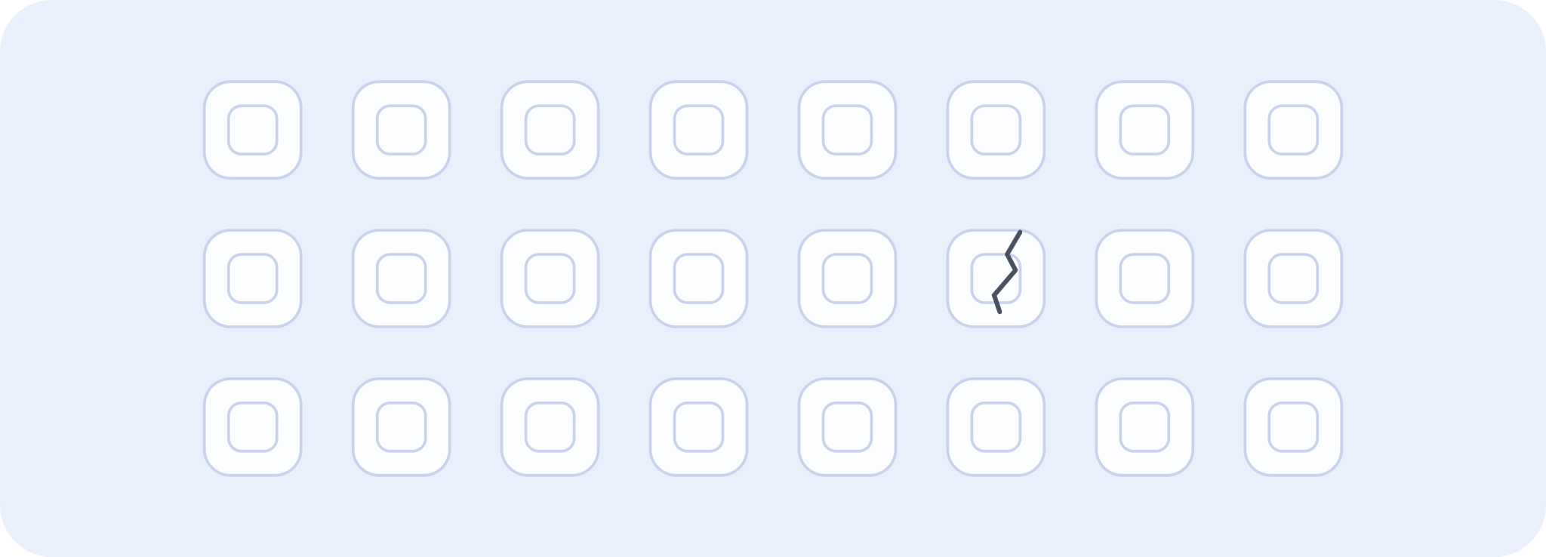
이 중 하나는 불량입니다.
같은 부품을 눈으로 하나씩 보는 검사는, 오래 할수록 놓치기 쉽습니다.
Notes:
화면의 부품 중 하나에 금이 가 있습니다. 찾으셨나요? 생산 라인에서는 이런 확인을 하루 종일 되풀이합니다.

Slide 4

카메라가 찾고,
로봇팔이 골라냅니다.
카메라가 양품과 불량을 가리고, 로봇팔이 불량품만 골라 옮깁니다.
Notes:
그래서 사람이 하던 보는 일과 골라내는 일을 카메라와 로봇팔에 맡기는 라인을 만들고 있습니다.

Slide 5





작동 과정
이송
촬영
판정
분류
컨베이어가 부품을 검사 자리로 옮깁니다
위에서 내려다보는 카메라가 부품을 찍습니다
영상으로 양품과 불량을 가리고 HMI에 알립니다
로봇팔이 불량품을 집어 옮기고, 양품은 컨베이어가 내보냅니다
Notes:
부품 하나가 지나가는 순서입니다. 이송, 촬영, 판정, 분류 네 단계를 되풀이합니다.

Slide 6
시스템 구성
장치
컨베이어
부품 이송
웹소켓 · XML
웹 HMI
서버
카메라 2대
탑뷰 · 그리퍼
React · 조작 화면
.NET · 공정 제어
영상 · MJPEG
로봇팔
SO-ARM101
리더암
수동 조작
Notes:
작업자는 웹 HMI만 봅니다. HMI는 서버와 웹소켓 하나로 XML 메시지를 주고받고, 카메라 영상은 서버가 따로 내줍니다. 서버가 컨베이어·카메라·로봇팔을 움직입니다.

Slide 7
하드웨어
로봇팔
리더암
SO-ARM101 기반 키트
서보 6개 (12V)
사람이 잡고 움직이는 팔
서보 6개 (7.4V)
카메라 2대
컨베이어
USB 720p
탑뷰 · 그리퍼
부품을 검사 자리로
Notes:
로봇팔은 SO-ARM101을 바탕으로 한 교육용 키트입니다. 부품을 집는 팔과, 사람이 손으로 움직이는 리더암이 한 쌍입니다. 카메라는 위에서 보는 탑뷰와 그리퍼 쪽 두 대입니다.

Slide 8
웹 HMI
브라우저 하나로 라인을 켜고, 보고, 멈춥니다.
왼쪽
오른쪽
조작반
보기
상태
긴급정지
시작 · 정지
원점 복귀 · 원점 잡기
운전 모드
옮길 부품
프로그램 종료
카메라 (탑뷰 · 그리퍼)
팔로워암 각도 (수동 모드)
생산 통계
장치 연결
로그
Notes:
작업자가 쓰는 조작 화면입니다. 왼쪽은 긴급정지와 시작·정지가 있는 조작반, 오른쪽은 카메라와 생산 통계입니다. 설치 없이 브라우저로 엽니다.

Slide 9







주요 기능
시작 · 정지
원점
옮길 부품
카메라
키 하나로 켜고 끄기
잡기 · 복귀
양품 · 불량품 중 고르기
탑뷰 · 그리퍼 바꿔 보기
생산 통계
장치 연결
로그 · 알림
검사 · 양품 · 불량 · 불량률
서버 · 로봇팔 · 카메라 · 컨베이어
고장 · 경고를 이유와 함께
Notes:
HMI의 주요 기능 일곱 가지입니다. 못 누르는 키에는 왜 못 누르는지를 바로 아래에 씁니다.

Slide 10
색은 신호에만 씁니다.
빨강
노랑
초록
비상
이상
정상 가동
나머지는 모두 회색. 화면에서 튀는 것은 긴급정지 하나입니다.
산업 표시등 색의 뜻, IEC 60073
Notes:
조작반처럼 차분한 회색 바탕에 색은 신호에만 썼습니다. 그래서 긴급정지가 늘 가장 먼저 보입니다.

Slide 11
운전 모드
자동
수동
이송 · 촬영 · 판정 · 분류를 스스로 되풀이합니다
사람이 리더암을 움직이면 로봇팔이 따라 움직입니다
모드는 라인이 멈춘 상태에서만 바꿉니다
Notes:
수동 모드에서는 리더암으로 로봇팔을 직접 움직이고, 그 자세를 원점으로 저장할 수 있습니다.

Slide 12

긴급정지
누르면
컨베이어와 로봇팔을 바로 멈춥니다
해제
확인 창을 거칩니다
원점 복귀
다시 시작
Notes:
해제해도 라인은 저절로 다시 돌지 않습니다. 원점으로 돌아간 뒤에 작업자가 다시 시작합니다.

Slide 13


연결
웹소켓 하나
영상은 따로
명령과 상태를 XML로, 명령마다 번호를 붙여 같은 번호로 답을 받습니다
카메라 영상은 HTTP(MJPEG)로 받습니다
Notes:
60초마다 연결을 확인하고, 끊기면 화면에 바로 알립니다.

Slide 14
지금까지
147
실제 서버에 붙여 상태와 카메라 두 대 영상 확인
자동 시험 통과
(147 / 147)
다음
로봇팔 배선 · 캘리브레이션
서버의 장비 연동
라인 통합 시험
Notes:
HMI는 실제 서버에 붙여 상태와 영상을 받는 것까지 확인했습니다. 다음은 로봇팔을 배선하고 서버와 장비를 이어 라인 전체를 시험하는 것입니다.

Slide 15

불량을 찾는 눈, 골라내는 손
감사합니다
대림대학교 스마트소프트웨어학과 · 이강현 · 전범수 · 황재준
Notes:
들어 주셔서 감사합니다. 질문 받겠습니다.

